Slide 1
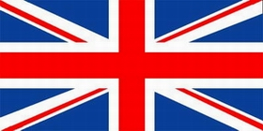
The British Parliament

Slide 2
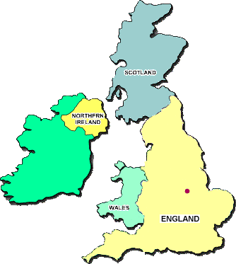
THE
UNITED KINGDOM OF GREAT BRITAIN AND NORTHERN IRELAND
The United Kingdom is a constitutional
monarchy composed of 4 constituent countries
England
Scotland
Wales &
Northern Ireland.
Соединенное Королевство - конституционная
монархия, состоящая из 4 административно-
политических частей:
Англии
Шотландии
Уэльса и
Северной Ирландии.

Slide 3
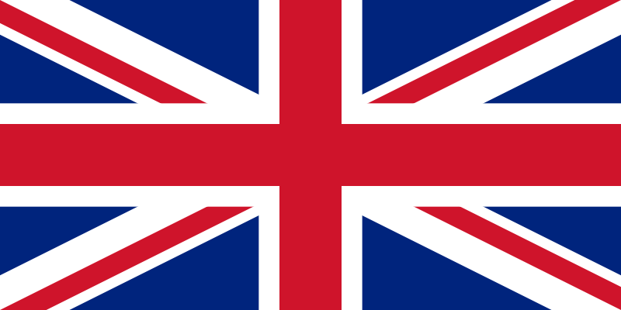
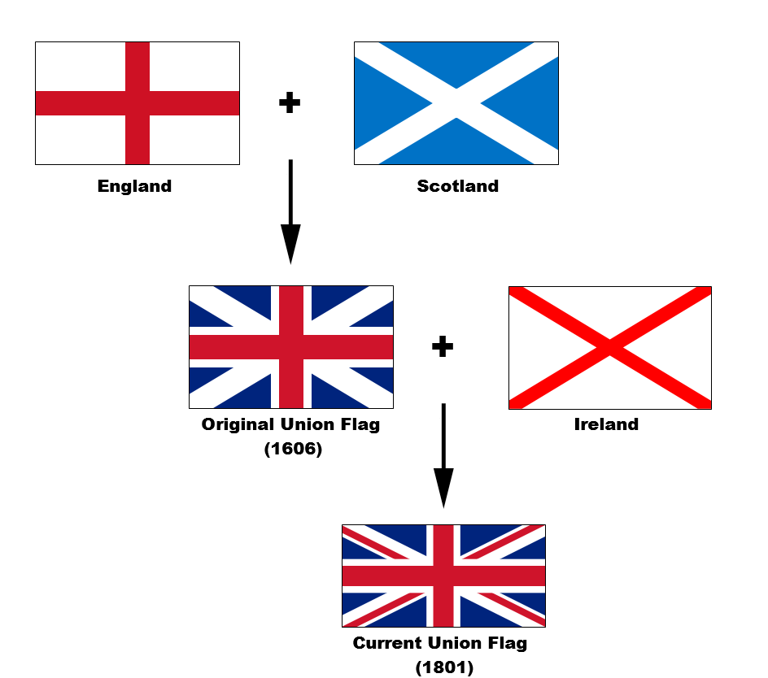
The Union Jack
The Union Flag (also known as the Union
Jack) is the national flag of the United
Kingdom of Great Britain and Northern
Ireland.
Its design includes the flags of
England Scotland and Ireland
Государственный флаг Соединенного
Королевства (также известный как
«Юнион Джек») - национальный флаг
Объединенного Королевства Великобритании и Северной Ирландии.
Его дизайн включает флаги Англии Шотландии и Ирландии

Slide 4
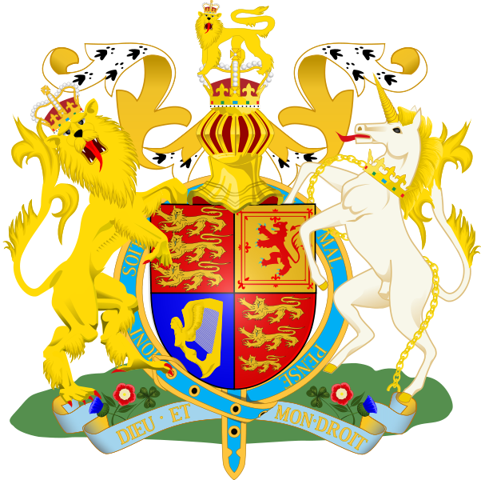
The Royal coat of arms
The Royal coat of arms of the United Kingdom
is the official coat of arms of the British monarch,
currently Queen Elizabeth II. These arms
are used by the Queen in her official capacity
as monarch of the United Kingdom, and are
officially known as her Arms of Dominion. The shield
is quartered, depicting in the first and fourth quarters
the three passant guardant lions of England; in the
second, the rampant lion and double tressure
flory-counterflory of Scotland; and in the third, a harp
for Northern Ireland. The crest is a statant guardant lion
wearing the imperial crown, himself on another representation
of that crown. The dexter supporter is a likewise crowned
English lion; the sinister, a Scottish unicorn. According
to legend a free unicorn was considered a very dangerous
beast; therefore the heraldic unicorn is chained
Королевский герб Великобритании — это
официальный герб британского монарха
(в настоящее время — Елизаветы II). На обычном варианте
герба два льва и семь геральдических леопардов:
шесть золотых леопардов с лазоревым вооружением
на щите, по три в 1-м и 4-м полях четверочастно
разделённого щита (они соответствуют Англии).
Червлёный, лев с лазоревым вооружением во втором
поле олицетворяет Шотландию. Коронованный леопард
в нашлемнике. Золотой коронованный лев в качестве щитодержателя
поддерживает щит справа. С другой стороны щит поддерживает закованный в цепь единорог.

Slide 5
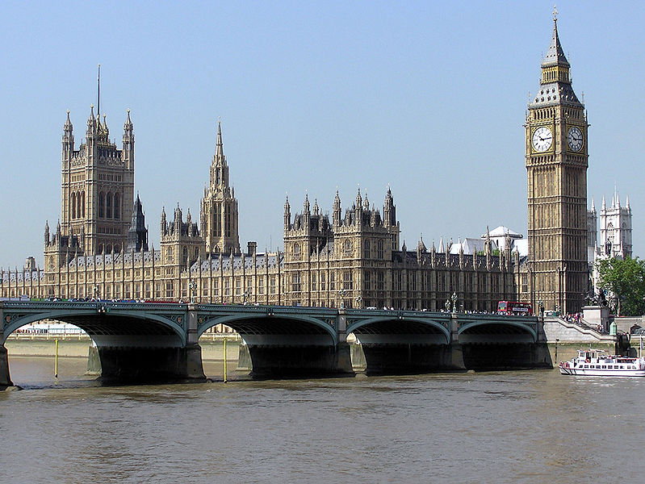
Parliament
A parliament is a legislature, especially in those countries whose
system of government is based on the Westminster system modeled
after that of the United Kingdom. The name is derived from the
French parlement, the action of parler (to speak): a parlement is a
discussion. The term came to mean a meeting at which such a
discussion took place. It acquired its modern meaning as it came
to be used for the body of people (in an institutional sense) who
would meet to discuss matters of state.
Парламент – высший представительный и законодательный
орган, особенно в тех странах, чья система правительства
основана на Вестминстерской системе. Название «парламента»
происходит от французского parlement (parler - говорить),
parlement - обсуждать). Термин означает встречу, на которой
имееет место обсуждение вопросов государства группой людей.

Slide 6
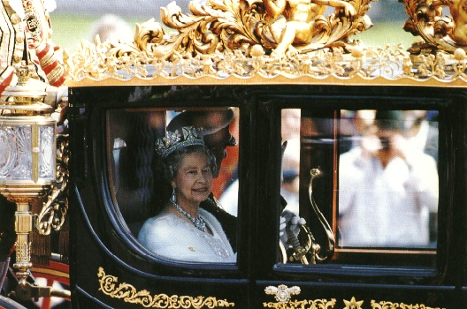
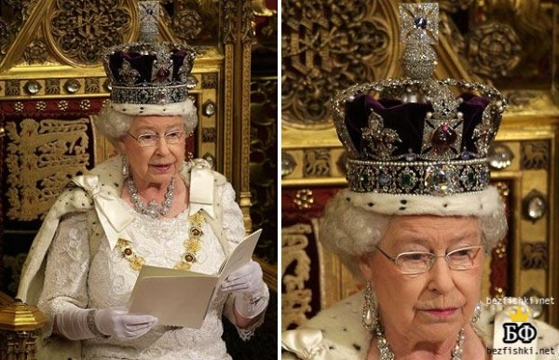
Great Britain is a constitutional monarchy. This means that it has a monarch as its Head of the State. The monarch reigns with the support of Parliament. The powers of the monarch are not defined precisely. Everything today is done in the Queen’s name. It is her government, her armed forces, her law courts and so on. She appoints all the Ministers, including the Prime Minister. Everything is done however on the advice of the elected Government, and the monarch takes no part in the decision-making process. In Britain the Queen is the Head of State, but in fact she does not rule the country as she has no power. The Queen is a symbol of the country history and its traditions. She is very rich. She travels about the united kingdom, meets different people and visits schools, hospitals and other special places.
Великобритания - конституционная монархия. Это значит,
что во Главе государства стоит Монарх. Монарх правит с
поддержкой Парламента. Полномочия монарха точно не
определены. Все сегодня принадлежит имени Королевы:
правительство, вооруженные силы, суды и так далее.
Она назначает всех Министров, включая Премьер-министра.
Однако управляемая функция на совете принадлежит
избранному правительству, и монарх не принимает участия
в процессе принятия решений. В Великобритании,
Королева – Глава государства, но фактически она не
управляет страной, поскольку у нее нет никакой власти.
Королева - символ истории страны и ее традиций. Она
очень богата. Она путешествует по Соединенному
Королевству, встречает различных гостей и посещает
школы, больницы и другие специальные места.

Slide 7
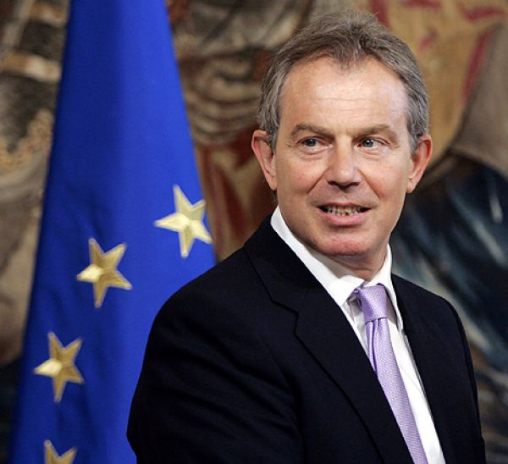
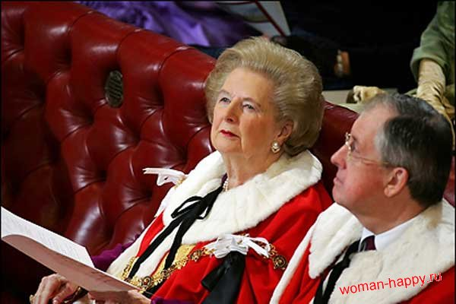
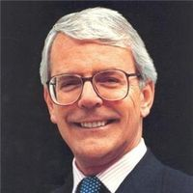
The Government
The most powerful person is the Prime Minister. He is the leader
of his party, he is the head of the government and has a seat in the House
of Commons. He chooses the Cabinet-Ministers, who are the
Foreign-, Home- and Defense-Secretary and the Chancellor
of the Exchequer. He recommends a number of appointments
to the monarch. The Cabinet takes decisions about new
policies, the implementation of existing policies and the
running of the various government departments. The most
popular Prime Ministers are Winston Churchill, Margaret
Thatcher, John Major and present one, Tony Blair.
Самый влиятельный человек - Премьер-министр. Он - лидер своей партии,
он - глава правительства и имеет место в Палате общин. Он выбирает Членов
кабинета министров, которые являются Министром иностранных дел,
Министром обороны и министром финансов. Он рекомендует назначения
монарху. Кабинет принимает решения о новой политике, выполнении
существующей политики и управлении различных ведомств.
Самые популярные Премьер-министры - Уинстон Черчилль, Маргарет Тэтчер,
Джон Мейджор и, на настоящий день, Тони Блэр.

Slide 8
The British Parliament is the oldest in the world.
It originated in the 12th century. Parliament consists of :
• The House of Commons (646 elected Members of
Parliament or MPs)
• The House of Lords (approximately720 unelected
members, most of them appointed for life)
• The Queen (hereditary monarch)
Британский Парламент является самым
старым в мире и был основан в 12-ом
столетии. Парламент состоит из:
• Палаты общин (646 избранных Членов
парламента)
• Палата лордов (приблизительно 720
неизбранных участников, большинство из
них назначенные)
• Королева (наследственный монарх)

Slide 9
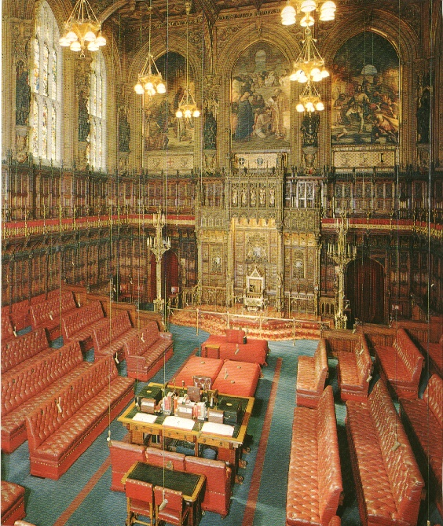
The House of Lords
The first one, which is less important, is the House of Lords. It can
be described as politically conservative. It consists of different
groups. There are the Lord Spiritual. Those are archbishops and
bishops. Furthermore the Lords Temporal. These are hereditary
peers, which got their titles from their fathers or grandfathers,
and life peers, which got their titles for their whole life, and
finally there are the Lords of Appeal, which are the High Court
Judges. The Lords` main functions are to examine and to discuss the
Bills introduced in the House of Commons. They can also delay the
legislation for a year, but they can´t stop those Bills completely.
They have also the function to introduce Bills which are mostly
unimportant and non-controversial. They must approve a Bill, before
it becomes an act.
Палата Лордов менее важна. Это - политически консервативная
партия, состоящая из различных групп. Лорды духовные -
представлены духовенством английской церкви. Светские лорды –
наследственные пэры, которые получили титул от их отцов или
дедушек, и пожизненные пэры, и наконец судебные, являющиеся
членами Верховного суда. Палата лордов имеет функции
исследования и обсуждения Законопроектов, введенных в Палате
Общин. Они могут также задержать законодательство в течение
года, но они не могут остановить его полностью. Они обладают
функцией внесения на рассмотрение Законопроектов,
которые главным образом незначительны и неспорны. Они
должны одобрить Законопроект, прежде, он станет актом.

Slide 10
The House of Commons
The second House is the House of Commons. The 651 Members of
Parliament (MPs) who sit in the Commons are elected representatives
of the British people. Each MP represents one of the 651 constituencies
into which the UK is divided. The House of Commons has a maximum
term of five years, at the end of which a general election must be held.
However, a general election can be called in the government at any time.
MPs sit on parallel rows of seats known as benches with those who
support the government on the one side and the opposition on the other.
The important persons are the front-benchers, the less important ones
are the back-benchers. The Commons` main functions are to define and
to pass the laws and regulations governing the UK and to examine
closely all the activities of the government.
Вторая Палата - Палата общин, составляющая 651 Члена парламента, которые сидят в палате общин и являются избранными представителями британского народа. Каждый член парламента представляет один округ из 651 избирательного округа, на которые разделена Великобритания. У Палаты общин есть максимальный срок правления - пять лет, в конце которого проводятся всеобщие выборы. Однако, всеобщие выборы можно созвать в правительстве в любое время. Члены парламента сидят на параллельных рядах, известных как скамьи, с теми, кто поддерживает правительство - на одной стороне и оппозицию - на другой. Важные люди - переднескамеечники, менее важные - заднескамеечники. Палата общин выполняет функции определения и передачи законов и постановлений,исследовать действия правительства.

Slide 11
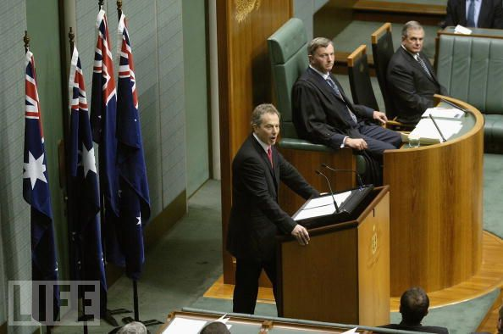
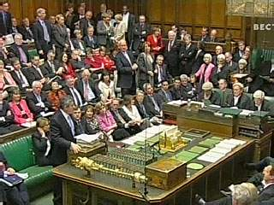
The Party System
Britain is normally described as having a two-party-system.
One of the two big parties is the Conservative Party, also known
as the Tories, which is right of centre and standing for hierarchical
interference in the economy. They would like to reduce income
tax and the give a high priority to national defense and internal
law and order. A famous Tory is John Major, the former Prime
Minister. The second big party is the Labour Party, which is left
of centre and stands for equality, for the social weaker people and
for more government involvement in the economical issues.
Another smaller party is the Liberal Democratic Party. It was
formed from a union of Liberals and the Social Democrats - a breakaway group of Labour politicians.
Великобритания обычно описывается как наличие двух партийных
систем. Одна из двух многочисленных партий - Консервативная партия,
также известная как Тори, которая является правовой партией и
обозначающей иерархическое вмешательство в экономику. Они хотели
бы уменьшить подоходный налог, увеличить приоритет национальной
обороны и внутренней законности к правопорядку.
Известные Тори - Джон Мейджор, прежний Премьер-министр.
Вторая многочисленная партия - лейбористская партия, называемая левой
или левоцентристской, направленная на равенство и защиту более слабых
людей и для большей правительственной причастности к экономичным
проблемам. Другая меньшая партия - Либерально-демократическая
партия, сформированная из союза Либералов и социал-демократов–
отколовшаяся группа политических деятелей Лейбористской партии.

